Slide 1

Công nghệ 10
Thiết kế và công nghệ
Chủ đề 3:
Vẽ kĩ thuật cơ sở
Bài 10. Mặt cắt và hình cắt

Slide 2



Slide 3

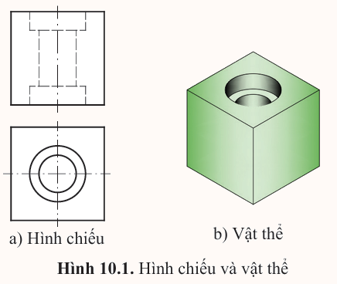
Quan sát hình 10.1 và trả lời các câu hỏi:
1. Các nét đứt mảnh trên hình chiếu đứng thể hiện phần nào của vật thể?
2. Làm thế nào để thể hiện rõ phần
cấu tạo, bên trong của vật thể?

Slide 4


Slide 5
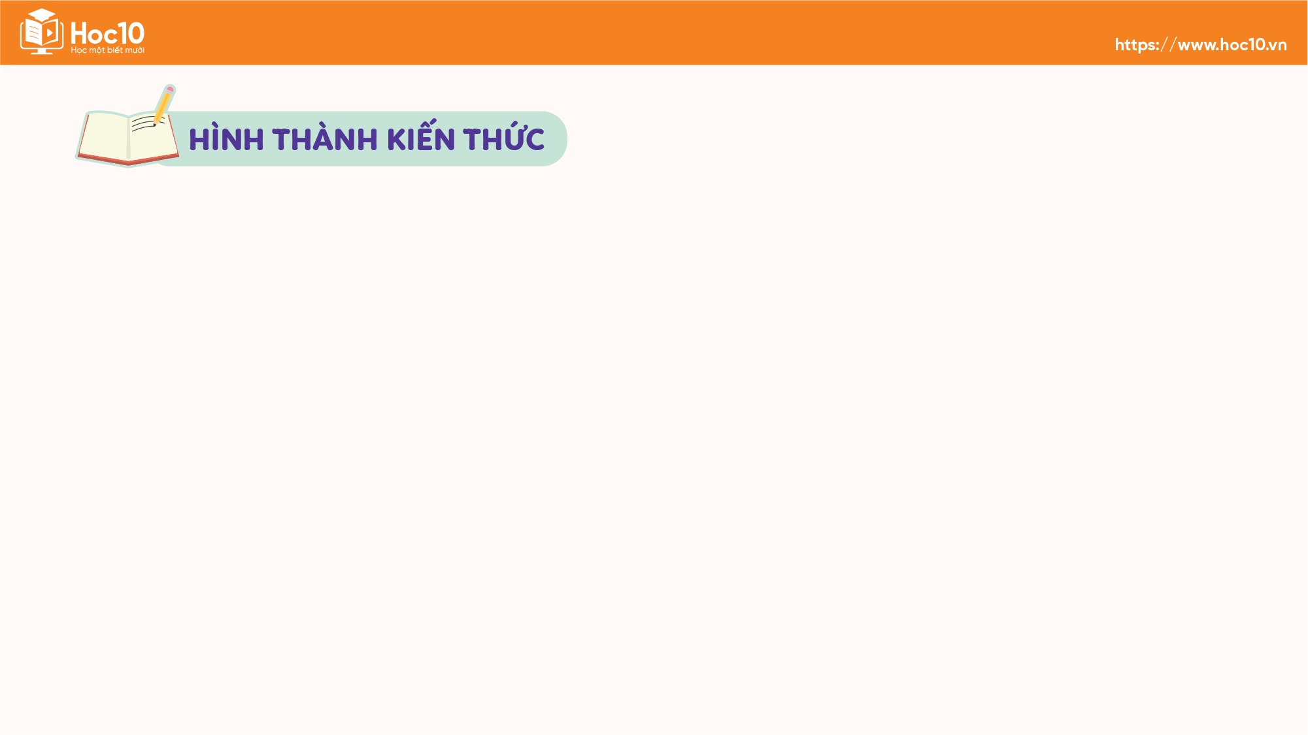

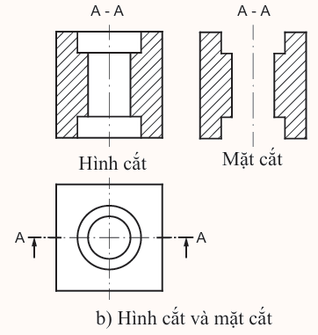
I. KHÁI NIỆM
Cho biết sự khác nhau giữa hình cắt và mặt cắt.

Slide 6


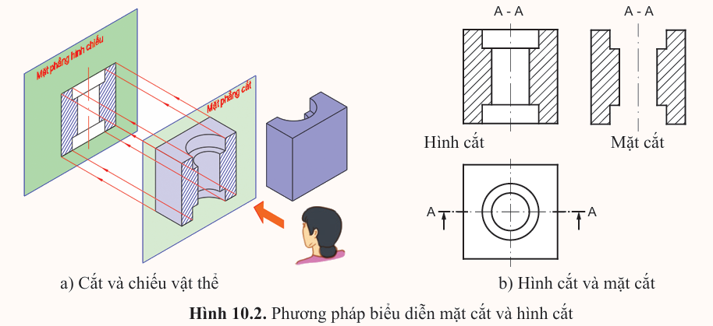
Hình biểu diễn đường bao ngoài của vật thể nằm trên mặt phẳng cắt gọi là mặt cắt.
Hình biểu diễn mặt cắt và các đường bao của vật thể sau mặt phẳng cắt gọi là hình cắt.

Slide 7

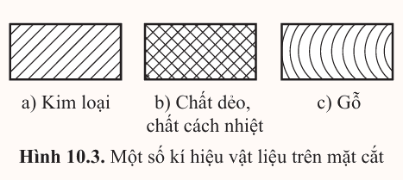
Mặt cắt được vẽ theo kí hiệu kim loại, đường gạch mặt cắt được vẽ bằng nét liền mảnh, song song và nghiêng 45° so với đường bao hoặc đường trục.

Slide 8

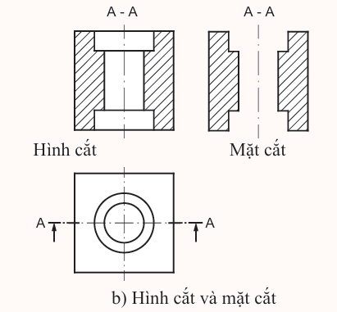
Vị trí của mặt phẳng cắt được vẽ bằng nét cắt (nét gạch dài - chấm - đậm) và có mũi tên chỉ hướng chiếu. Mặt cắt và hình cắt phải được đặt tên bởi cặp chữ cái viết hoa. Chữ cái này cũng được đặt bên cạnh mũi tên chỉ hướng chiếu.

Slide 9

II. MẶT CẮT VÀ VẼ MẶT CẮT
Có mấy loại mặt cắt? Chúng được sử dụng khi nào?

Slide 10
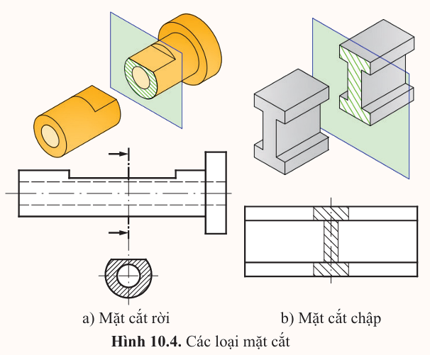
1. Một số loại mặt cắt
Mặt cắt được sử dụng khi các hình chiếu khó thể hiện được đầy đủ hình dạng của chi tiết. Thường sử dụng hai loại mặt cắt là mặt cắt rời (hình 10.4a) và mặt cắt chập (hình 10.4b).

Slide 11

MẶT CẮT RỜI
Là mặt cắt được đặt bên ngoài hình chiếu.
Được sử dụng khi đường bao mặt cắt phức tạp.
Có thể được đặt ở vị trí bất kì trên bản vẽ và phải có kí hiệu kèm theo. Trường hợp đặt tại vị trí mặt phẳng cắt và liên hệ với hình chiếu bằng nét gạch dài-chấm-mảnh thì không cần định tên (hình 10.4a).

Slide 12

MẶT CẮT CHẬP
Được đặt tại vị trí mặt phẳng cắt đi qua ngay trên hình chiếu, đường bao ngoài được vẽ bằng nét liền mảnh.
Được sử dụng khi đường bao mặt cắt đơn giản.

Slide 13
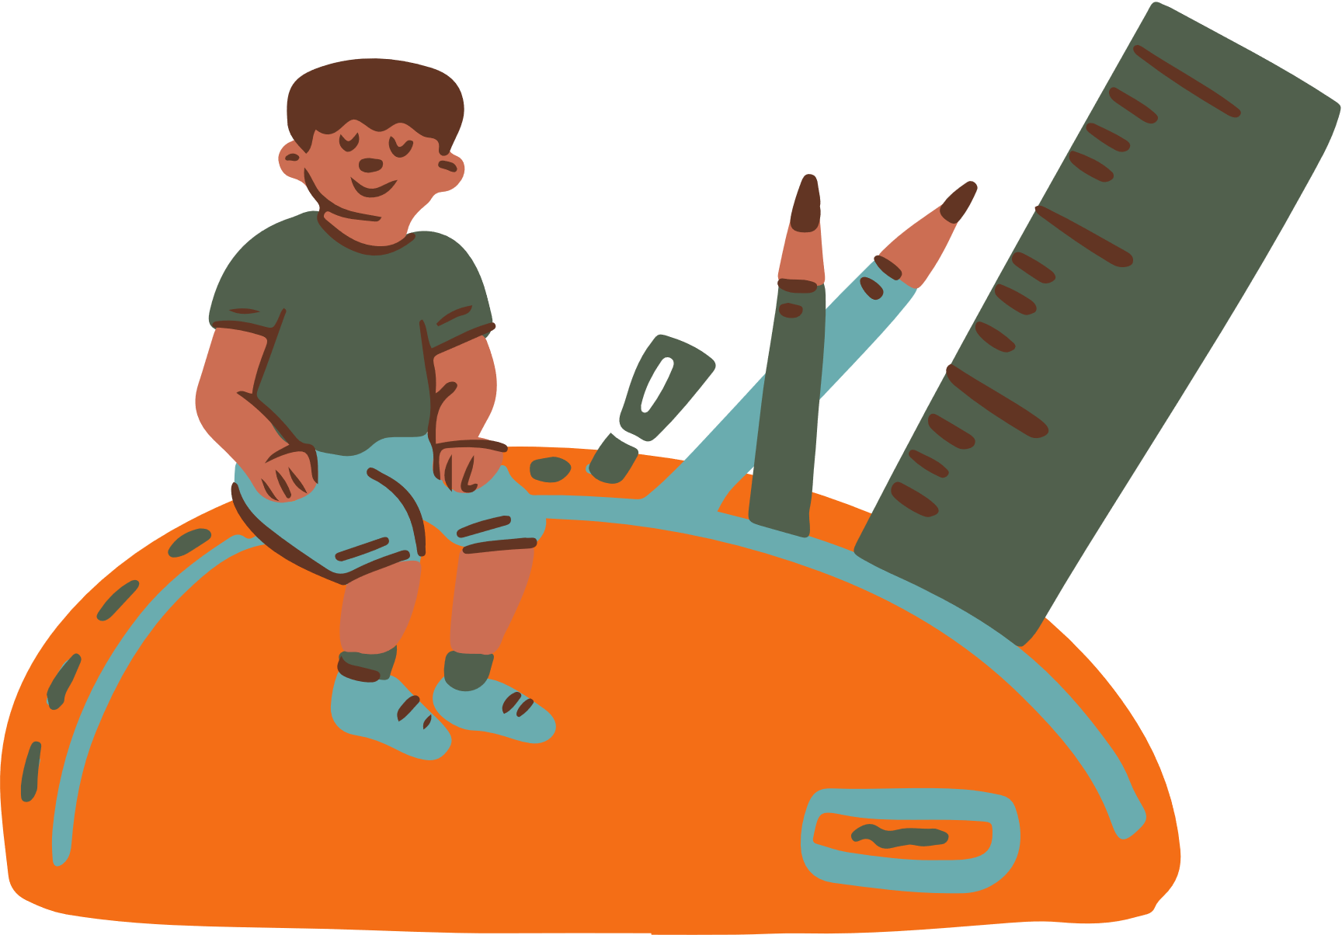
2. Vẽ mặt cắt
Các bước thực hiện vẽ mặt cắt:
Bước 1: Vẽ hình chiếu và xác định vị trí mặt phẳng cắt.
Bước 2: Vẽ mặt cắt của vật thể bên ngoài hình chiếu (mặt cắt rời) hoặc ngay trên hình chiếu (mặt cắt chập). Tô đậm các nét theo quy định.

Slide 14
Vị trí của mặt phẳng cắt trên hình chiếu hình 10.4a và 10.4b thể hiện như thế nào?
Mặt cắt rời (hình 10.4a) và mặt cắt chập
(hình 10.4b) khác nhau như thế nào về nét vẽ và vị trí đặt mặt cắt so với hình chiếu?

Slide 15

Trả lời
Trong hình 10.4a: Vị trí mặt phẳng cắt thể hiện bằng nét cắt gạch dài - chấm - đậm.
Trong hình 10.4b: Vị trí mặt phẳng cắt thể hiện bằng nét gạch dài - chấm - mảnh là trục đối xứng của mặt cắt chập.

Slide 16

Trả lời
Mặt cắt rời được vẽ bên ngoài hình chiếu và vẽ bằng nét liền đậm.
Mặt cắt chập được vẽ ngay trên hình chiếu và vẽ bằng nét liền mảnh.

Slide 17
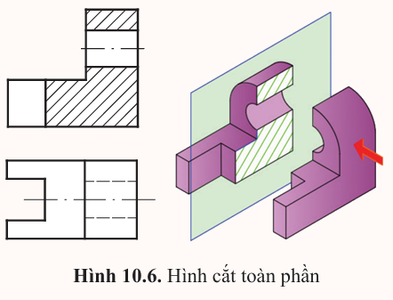
III. HÌNH CẮT
1. Một số loại hình cắt
Hình cắt toàn phần nhận được khi dùng một mặt phẳng cắt để cắt toàn bộ vật thể, thường dùng biểu diễn vật thể không đối xứng.

Slide 18
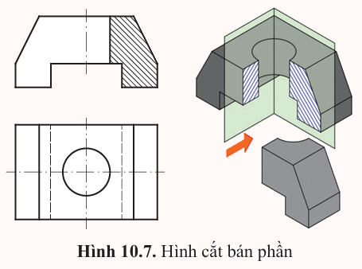
Hình cắt bán phần là hình cắt nhận được khi sử dụng một mặt phẳng cắt toàn bộ vật thể. Hình cắt này thường được sử dụng đối với vật thể không đối xứng.

Slide 19
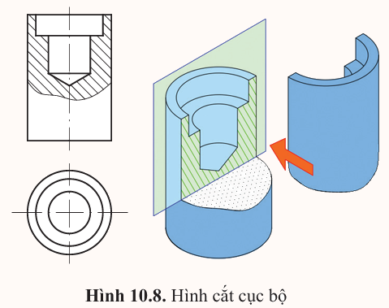
Hình cắt cục bộ dùng để biểu diễn cấu tạo một phần vật thể. Đường giới hạn phần hình cắt vẽ bằng nét lượn sóng.

Slide 20
Quan sát hình 10.7, cho biết phần hình cắt đặt ở phía nào của trục đối xứng. Tại sao không thể hiện nét đứt bên phần hình chiếu?

Slide 21
TRẢ LỜI
Phần hình cắt được đặt bên phải trục đối xứng.
Khi cắt, các nét đứt mảnh thể hiện cạnh khuất, đường bao khuất được thể hiện thành cạnh thấy, đường bao thấy bên phần hình cắt thì không cần thể hiện bên phần hình chiếu.

Slide 22
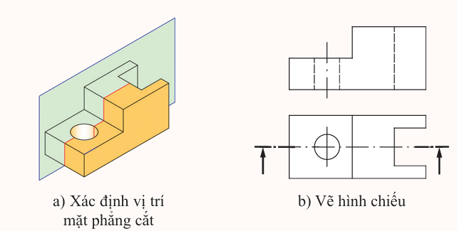
2. Vẽ hình cắt
Bước 1: Vẽ hình chiếu của vật thể. Vẽ nét cắt và mũi tên xác định vị trí mặt phẳng cắt và hướng chiếu

Slide 23
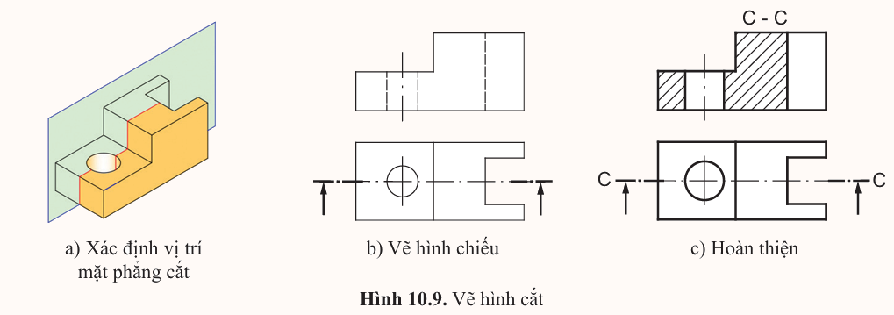
Bước 2: Xoá bỏ đường bao của phần vật thể phía trước mặt phẳng cắt. Các cạnh khuất, đường bao khuất sau khi cắt thành cạnh thấy, đường bao thấy được vẽ nét liền. Kẻ đường gạch mặt cắt, tô đậm các nét theo quy định và ghi kí hiệu hình cắt

Slide 24
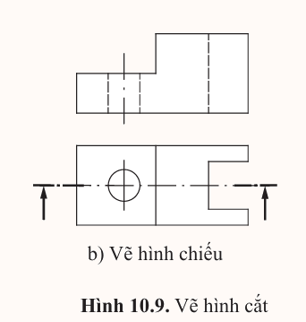
Quan sát hình 10.9b cho biết:
– Tại sao khi vẽ hình cắt đứng, nét cắt được vẽ trên hình chiếu bằng?
– Hướng mũi tên cho biết phần nào của vật thể được bỏ đi?
– Dựa vào nét cắt, cho biết phần đặc, phần rỗng mà mặt phẳng cắt đi qua.

Slide 25

Tại sao khi vẽ hình cắt đứng, nét cắt được vẽ trên hình chiếu bằng?
Vì mặt phẳng cắt song song với mặt phẳng hình chiếu đứng.
Do đó, nét cắt chỉ vị trí mặt phẳng cắt nằm trên hình chiếu bằng.

Slide 26

Hướng mũi tên cho biết phần nào của vật thể được bỏ đi?
Hướng mũi tên cho biết phần vật thể phía trước mặt phẳng cắt và người quan sát được bỏ đi (cụ thể quan sát trên hình chiếu bằng là phần từ nét cắt trở về phía đuôi mũi tên được bỏ đi).

Slide 27
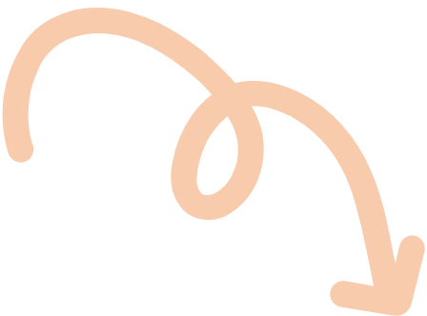
Dựa vào đường nét cắt, cho biết phần đặc, phần rỗng mà mặt phẳng cắt đi qua?
Phần rỗng là lỗ trụ và rãnh ở phía bên phải của vật thể, phần còn lại là phần đặc và quy ước vẽ bằng đường gạch mặt cắt.

Slide 28


Slide 29

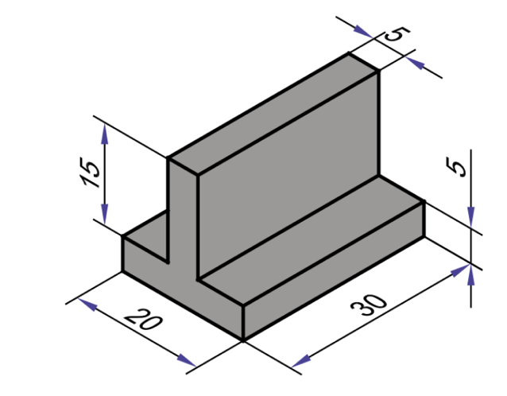

Luyện tập 1:
Luyện tập vẽ mặt cắt
Hãy vẽ mặt cắt của vật thể hình 10.5 theo tỉ lệ 2:1.

Slide 30
Gợi ý
Chuẩn bị: Giấy A4 đã vẽ sẵn khung vẽ và khung tên, bút chì, tẩy, thước kẻ.
Căn cứ vào kích thước của vật thể hình 10.5, vẽ hình chiếu đứng của vật thể.
Vẽ mặt cắt chập theo các bước đã hướng dẫn.
Tô đậm các nét theo quy định. Ghi kích thước cho bản vẽ.

Slide 31
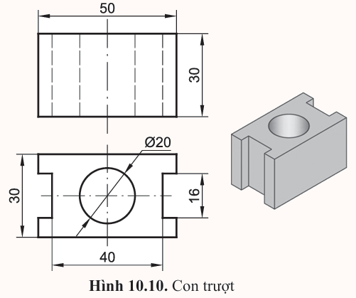
LUYỆN TẬP 2
Luyện tập vẽ hình cắt
Hãy vẽ hình cắt của vật thể hình 10.10

Slide 32
Gợi ý
Chuẩn bị: giấy A4 đã vẽ sẵn khung vẽ và khung tên, bút chì, tẩy, compa, thước kẻ.
Vẽ lại hình chiếu đứng và hình chiếu bằng của vật thể (chú ý vẽ bằng nét mảnh).
Vẽ hình cắt bản phần trên hình chiếu đứng.
Tô đậm các đường theo quy định. Ghi kích thước cho bản vẽ.

Slide 33
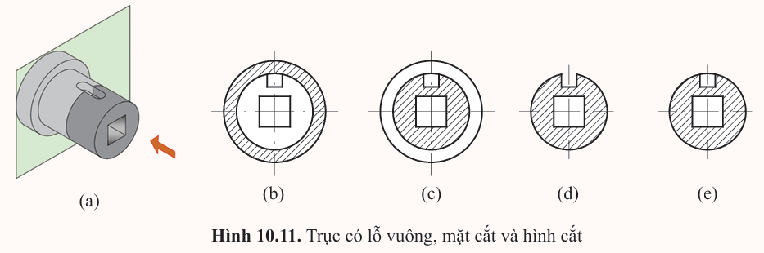
LUYỆN TẬP 3
Quan sát hình 10.11 và trả lời câu hỏi: Trục có lỗ vuông xuyên suốt ở giữa và được cắt bằng mặt phẳng cắt như hình 10.11a. Em hãy chọn mặt cắt, hình cắt đúng và giải thích tại sao.

Slide 34
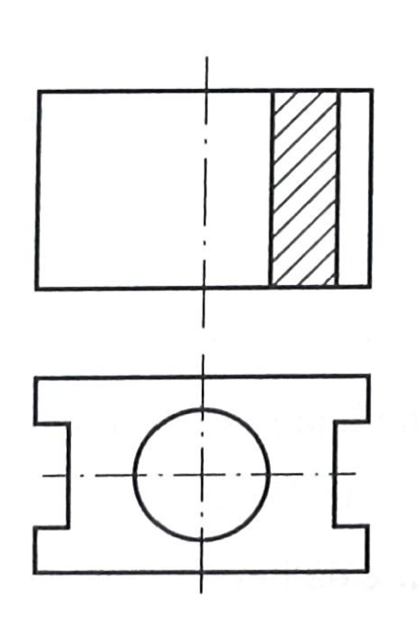
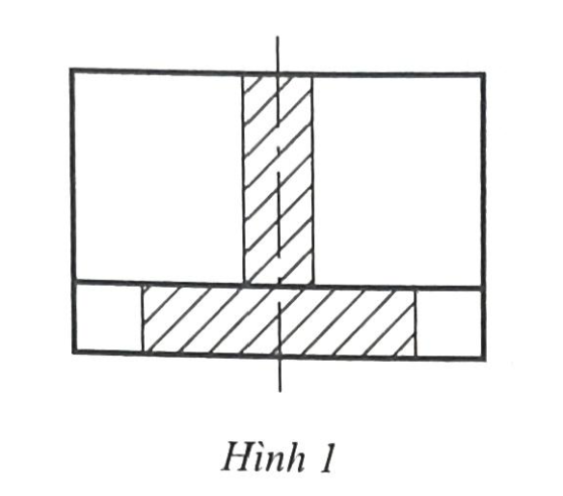
TRẢ LỜI
Vẽ mặt cắt
Vẽ hình cắt
Hình cắt đúng là hình 10.11c;
Mặt cắt đúng là hình 10.11d (hình 10.11b) sai vị trí gạch mặt cắt, hình 10.11e sai vì có nét vẽ phần rãnh khép kín với đường tròn của trục).

Slide 35


Slide 36

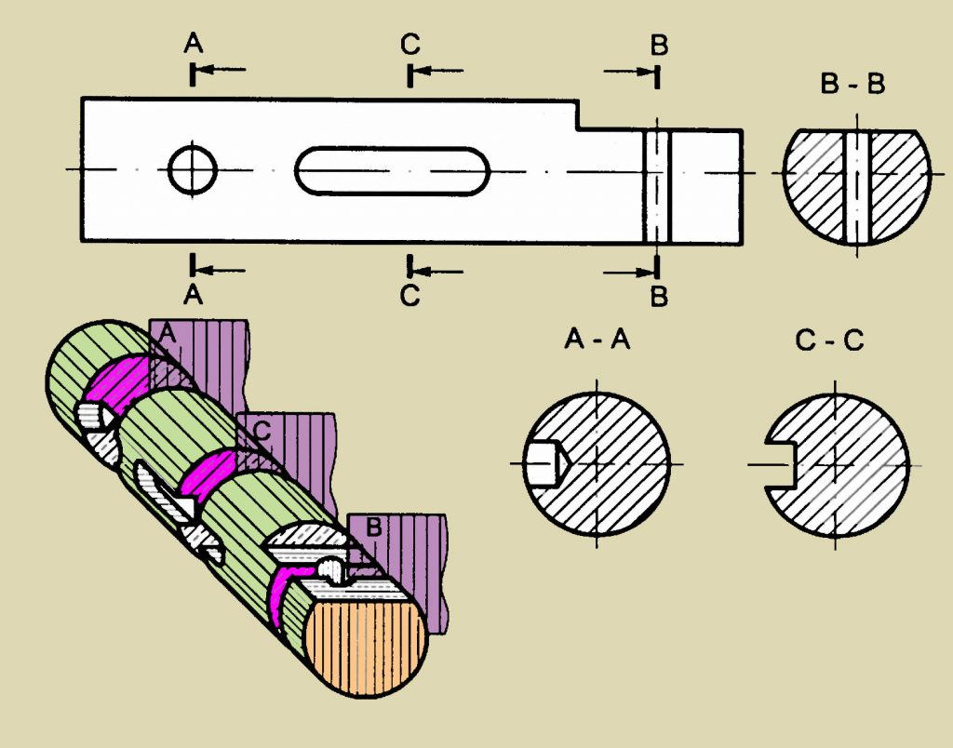
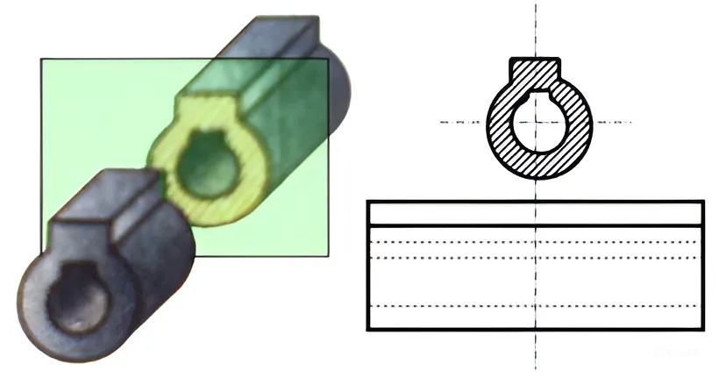
Hãy sưu tầm bản vẽ có mặt cắt hoặc hình cắt và cho biết ý nghĩa của mặt cắt hoặc hình cắt đỏ trên bản vẽ kĩ thuật.

Slide 37


Slide 38

Mặt cắt, hình cắt dùng để biểu diễn cấu tạo bên trong của vật thể.
Dựa vào đặc điểm cấu tạo của vật thể để lựa chọn vị trí mặt phẳng cắt hợp lí.

Slide 39


Hoàn thành các bài tập được giao
Xem lại kiến thức đã học ở bài 10
Xem trước nội dung Bài 11: Hình chiếu trục đo

Slide 40



Like fanpage Hoc10 - Học 1 biết 10 để nhận thêm nhiều tài liệu giảng dạy
theo đường link:
Hoc10 – Học 1 biết 10
Hoặc truy cập qua QR code

